Slide 1
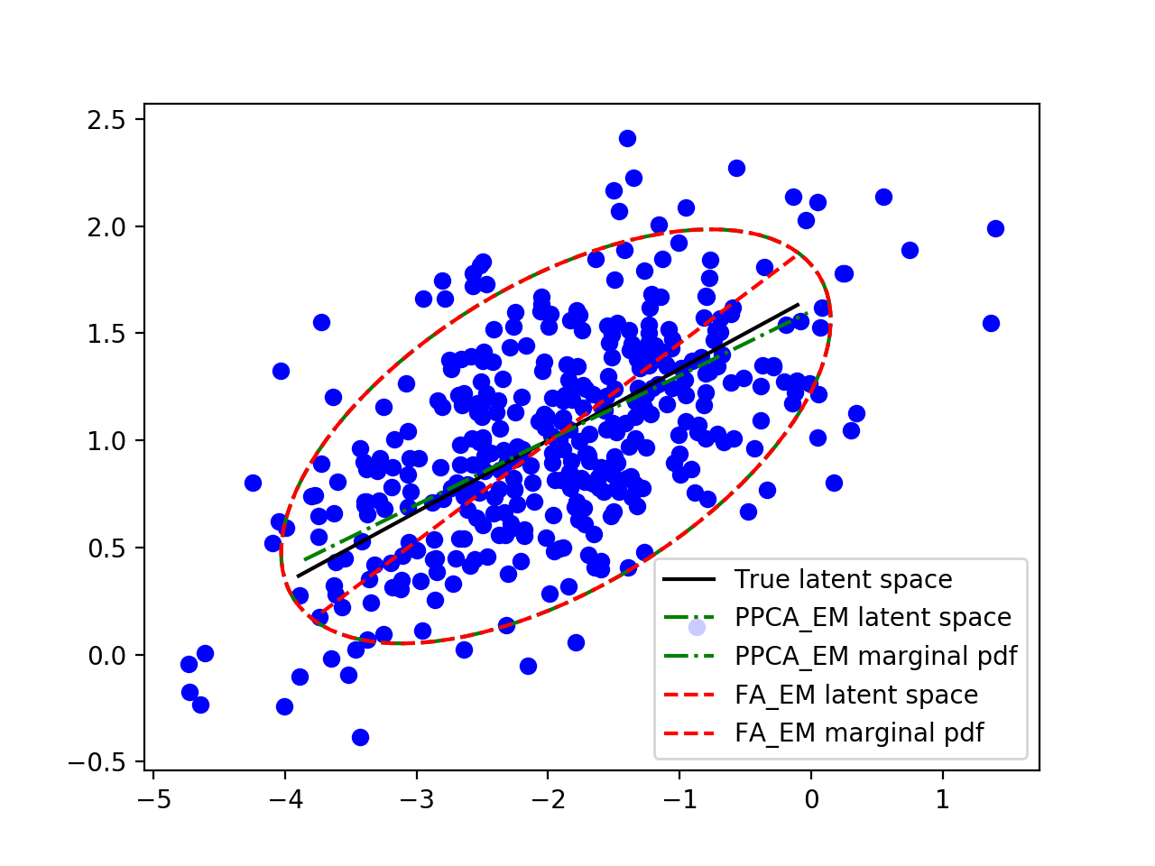
W_{FA}
W_{PPCA}
P(x)
P(x)

Slide 2
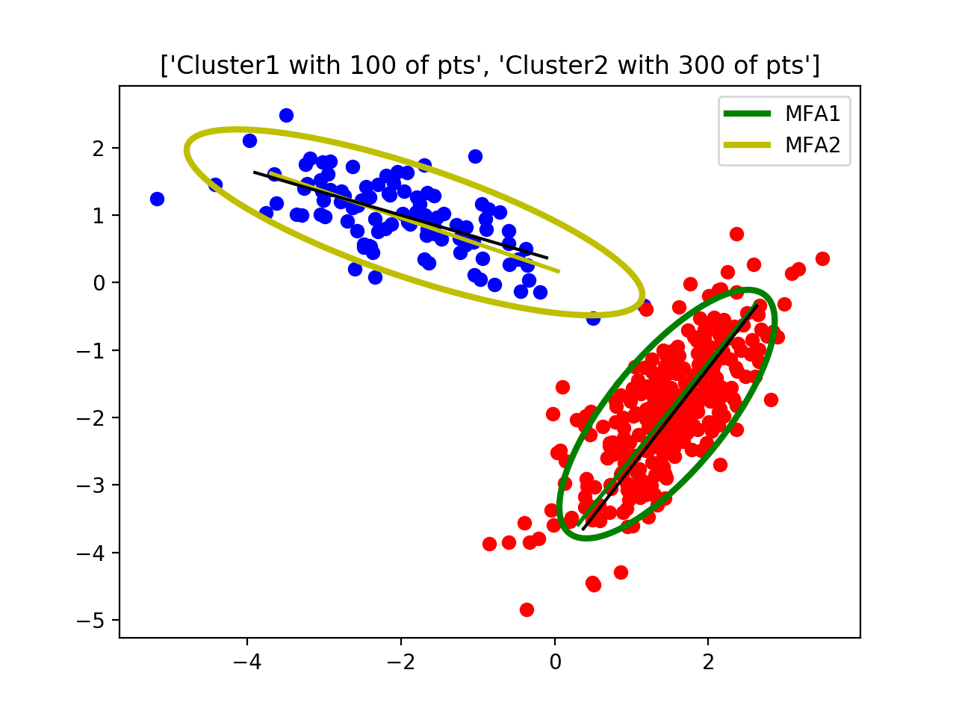
W₂
W₁

Slide 3
p(m=1|x), p(m=2|x)
z₁
z₁
z₂
z₂
p(m=1|x), p(m=2|x)

